Slide 1
statistics
Author: Gustavo Zarate

Slide 2
Chapitre 1. Distributions statistiques à une dimension
➔ caractères qualitatifs et caractères quantitatifs
Chapitre 2. Réduction des données
➔ caractéristiques de tendance centrale
➔ paramètres de dispersion
➔caractéristiques de forme
➔caractéristiques de concentration
Chapitre 3. Statistique à deux dimensions
tableaux de contingence
caractéristiques des distributions à 2 dimensions
➔ liaison entre 2 variables
Chapitre 4. Indices
➔ indices élémentaires
➔ indices synthétiques

Slide 3
Les applications de la statistique à l’entreprise
La statistique descriptive (SD) se propose de classer les données, de les organiser et de les présenter de façon claire
Elle est à la base de l’organisation du système d’informations (SI) de l’entreprise:
-statistiques de production (quantités, coûts)
-statistiques commerciales (achats, ventes…)
Possibilité de représenter certains types de phénomènes par des modèles probabilistes ou lois de distribution statistiques:
➔probabilité de certains événements
L’utilisation de ces modèles probabilistes permet de traiter des problèmes de régulation des files d’attente, de gestion des stocks….
Etude de corrélation: elle permet de mettre l’accent sur les liaisons qui existent entre divers phénomènes
Ex: mesurer le degré de liaison observé entre l’évolution des revenus d’un ménage et celle des ventes de tel produit
ATTENTION ! la corrélation n’implique pas une relation causale entre les phénomènes

Slide 4
Concepts de base de la SD
➔POPULATION: ensemble des individus ou unités statistiques étudiés.
Les individus étudiés ont tous les mêmes caractères, mais avec des valeurs éventuellement différentes.
➔CARACTERE: le nombre d’enfants, le nombre de voitures, le type d’habitations sont appelés des caractères…..Chaque caractère prend pour chaque individu une valeur.
Les caractères sont aussi appelés variables statistiques lorsqu’ils sont numériques et traduisent une mesure.
MODALITES: ce sont les valeurs que peut prendre chaque caractère
Les différentes modalités d’un caractère doivent être incompatibles et exhaustives
CLASSES: pour un caractère donné, on regroupe dans une classe les individus qui présentent la même modalité pour ce caractère .
On réalise ainsi une partition de la population
➔ EFFECTIFS: pour chaque modalité, l’effectif correspondant sera le nombre d’entités statistiques qui ont cette valeur pour ce caractère.
On peut comparer cet effectif à l’effectif total (n)
- n : le nombre total d’individus de la population,
- k : le nombre de modalités
- xi : la modalité n° i du caractère étudié
- ni : l’effectif correspondant à cette modalité

Slide 5
Les différents types de caractères et de variables statistiques
Caractères qualitatifs : ils ne traduisent pas une mesure. Leurs modalités ne sont en général pas ordonnées.
On répertorie toutes les modalités possibles dans une nomenclature
➔ Caractères quantitatifs discrets: ils traduisent une mesure, ou plus
précisément un comptage. Leurs modalités sont des nombres isolés; ce sont en général des nombres entiers.
S’il y a un très grand nombre de modalités, la variable sera assimilée à une variable continue
➔ Caractères quantitatifs continus : Ils traduisent une mesure et
s’expriment par un nombre dont les valeurs possibles forment un ensemble continu , ou un très grand nombre de valeurs isolées

Slide 6
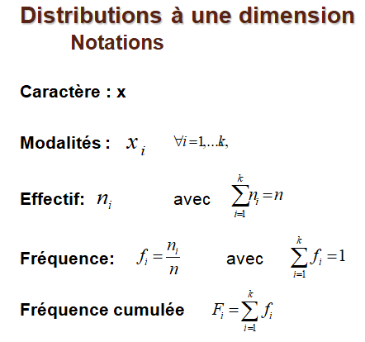

Slide 7
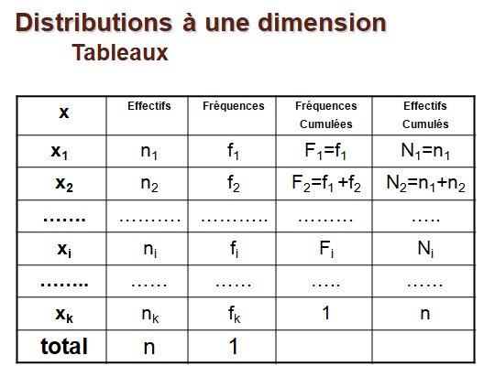

Slide 8
Distributions à une dimension
· Les effectifs répondront à la question : Combien y a-t-il d’individus pour chaque valeur de la variable ?
· Les fréquences répondront à : Quelle est la part de population correspondant à une valeur ? Comment comparer deux populations de tailles différentes ?
· Les fréquences cumulées et la fonction de répartition répondront à : quelle proportion d’individus a moins d’une certaine valeur ? Quelle valeur maximale atteint la première moitié des effectifs ?

Slide 9
Représentations Graphiques Caractères Qualitatifs
Proportionnalité des surfaces représentatives aux effectifs représentés
Tuyaux d’orgue et secteurs (diagramme circulaire) Voir polycopié
Diagrammes figuratifs
Cartogrammes

Slide 10
Représentations Graphiques Caractères Quantitatifs
Distributions non groupées
Diagramme différentiel (ou en bâtons) pour la représentation des fréquences et des effectifs
Diagramme intégral (Courbe cumulative) ou fonction de répartition pour la représentation des fréquences ou effectifs cumulés

Slide 11
Représentations Graphiques Caractères Quantitatifs
Distributions groupées
1) Diagramme différentiel ou histogramme pour la représentation des fréquences et des effectifs
Règle: chaque classe est représentée par un rectangle dont l’aire (et non pas la hauteur) est proportionnelle à la fréquence ou à l’effectif de la classe
2) Courbe cumulative ou fonction de répartition pour la représentation des fréquences ou effectifs cumulés

Slide 12
Chapter 2

Slide 13
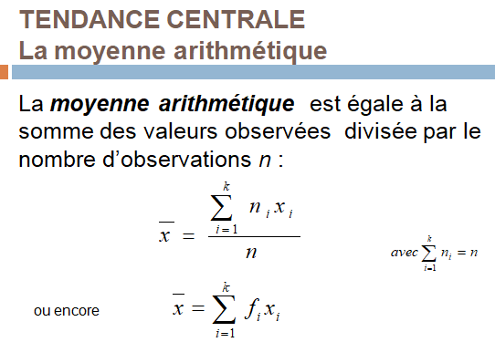

Slide 14
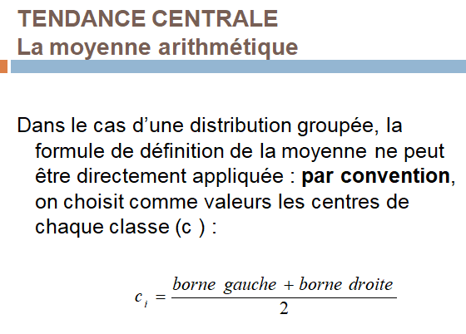

Slide 15
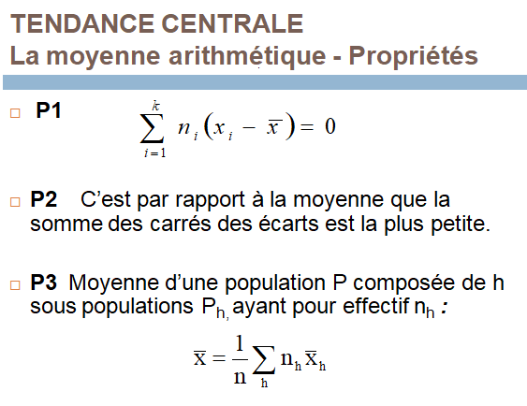

Slide 16
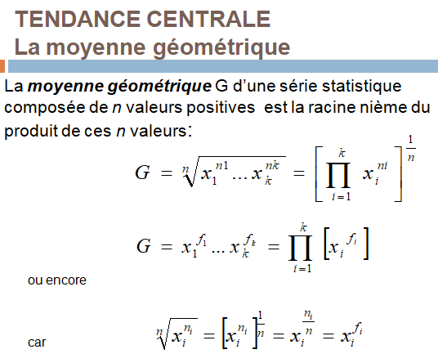

Slide 17
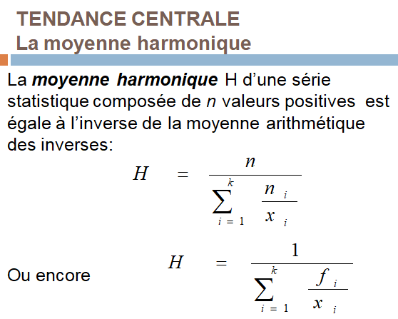

Slide 18
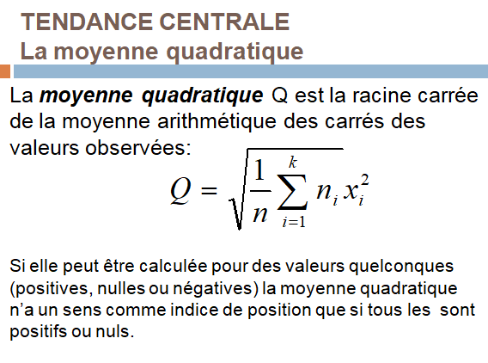

Slide 19
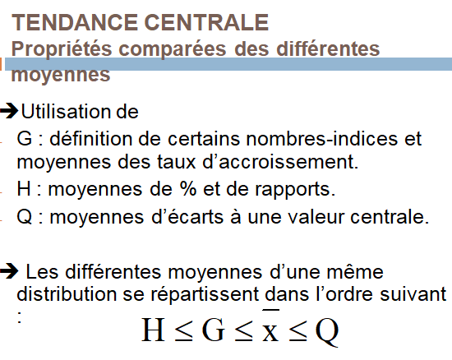

Slide 20
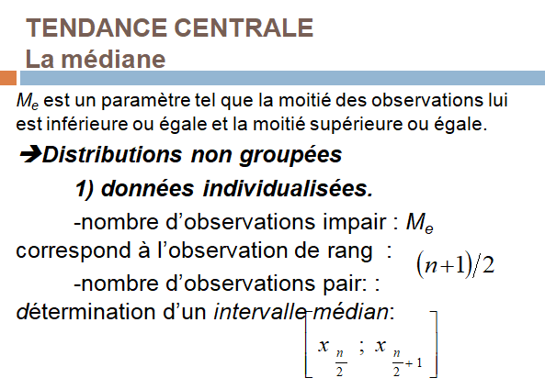

Slide 21
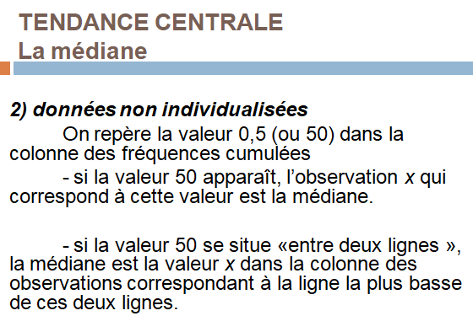

Slide 22
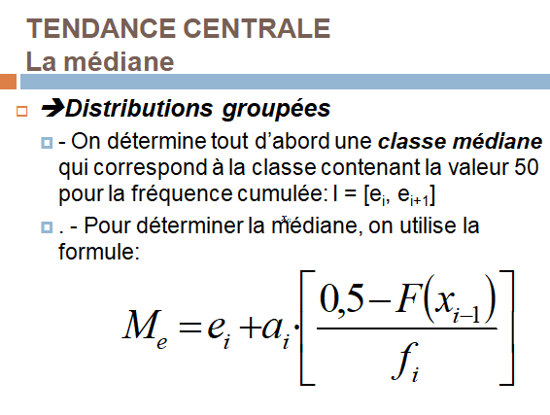

Slide 23
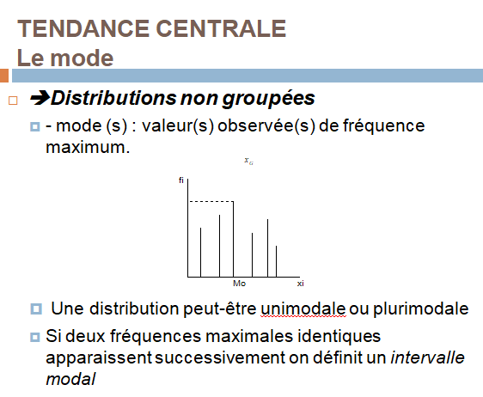

Slide 24
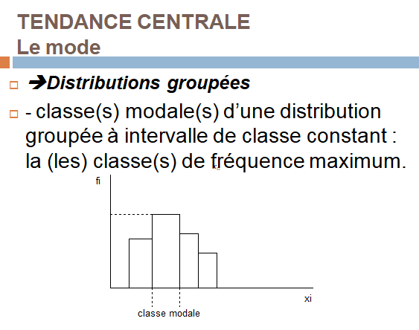

Slide 25
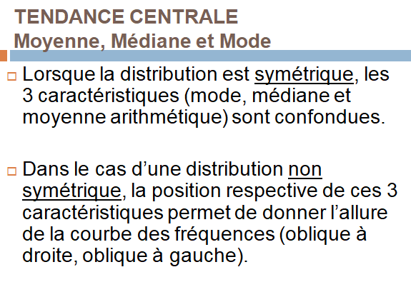

Slide 26
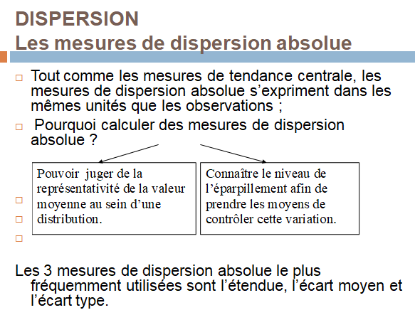

Slide 27
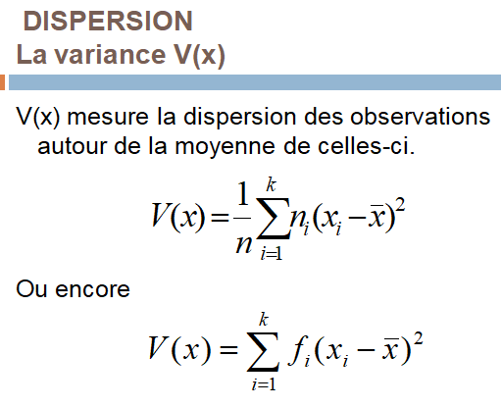

Slide 28
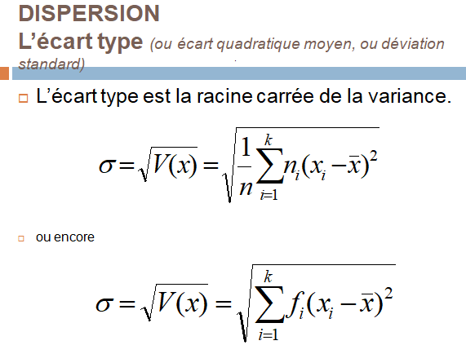

Slide 29
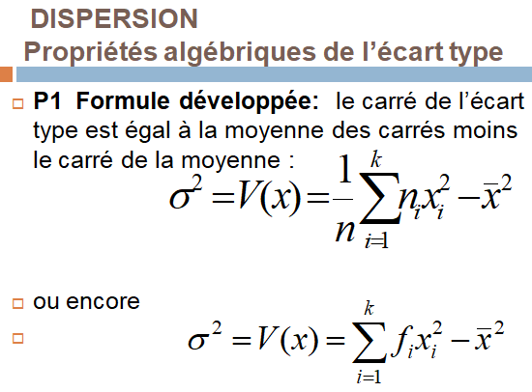

Slide 30
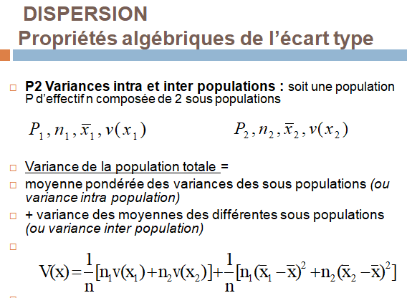

Slide 31
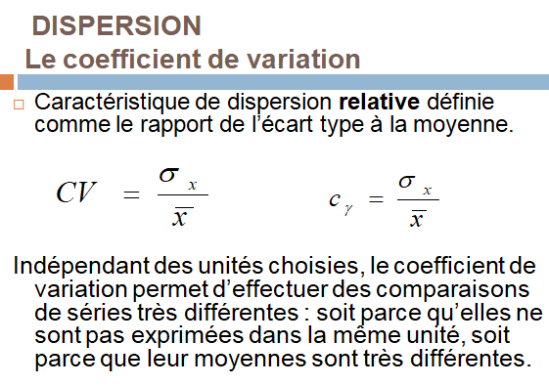

Slide 32
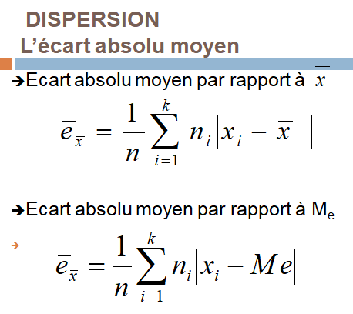

Slide 33
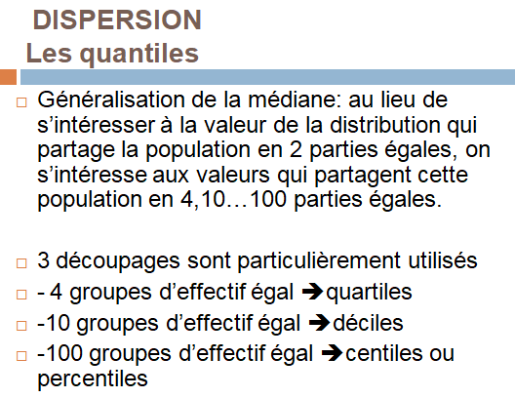

Slide 34
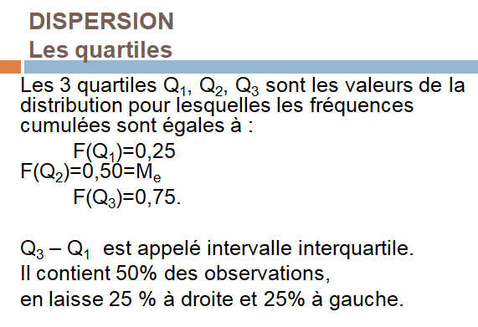

Slide 35
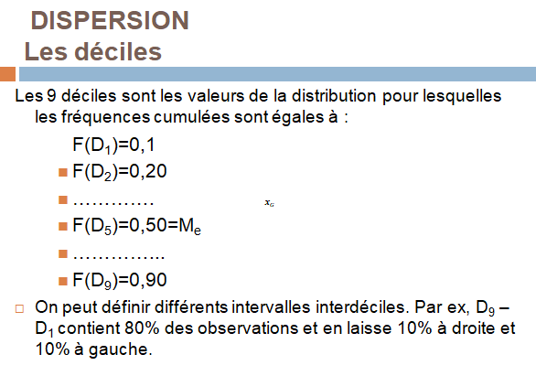

Slide 36
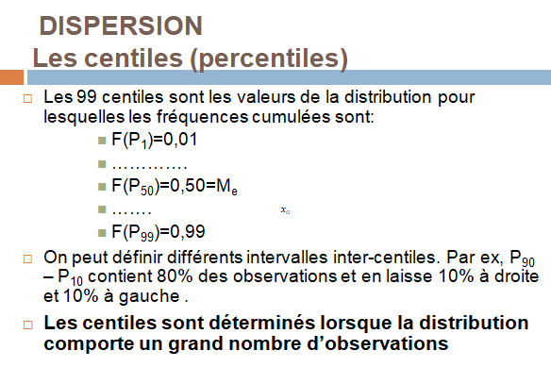

Slide 37
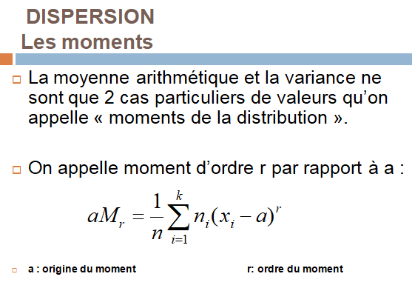

Slide 38
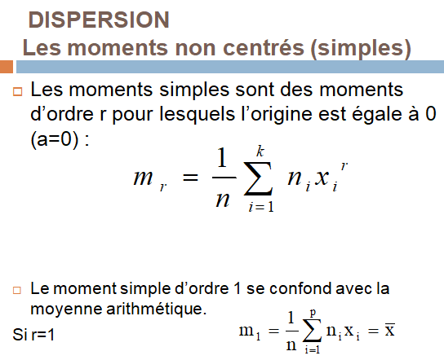

Slide 39
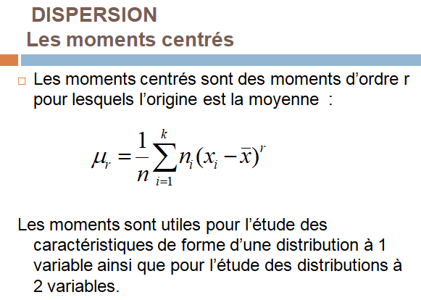

Slide 40
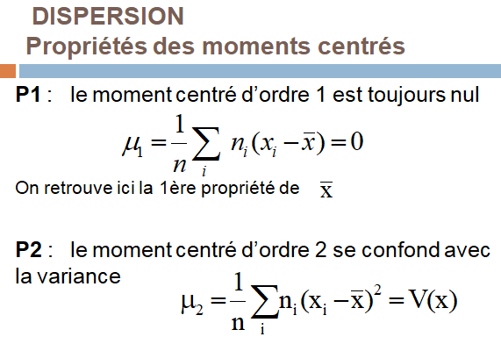

Slide 41
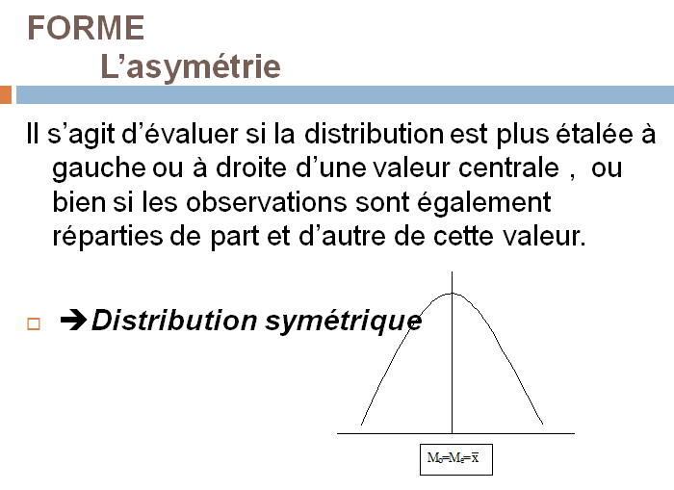

Slide 42
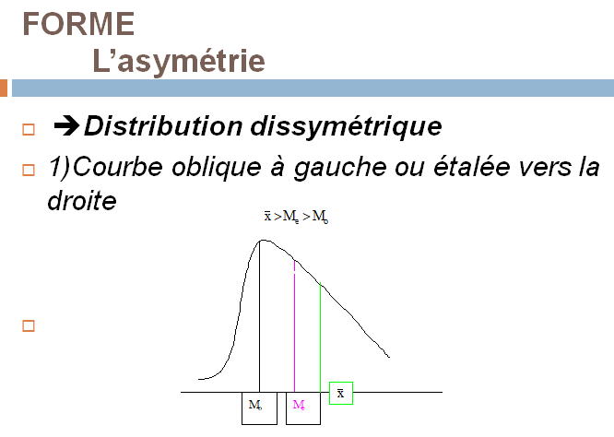

Slide 43
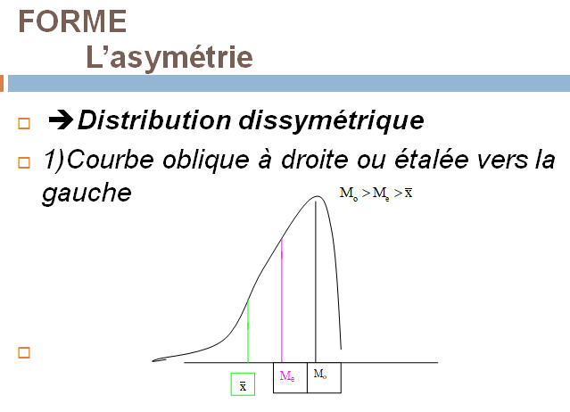

Slide 44
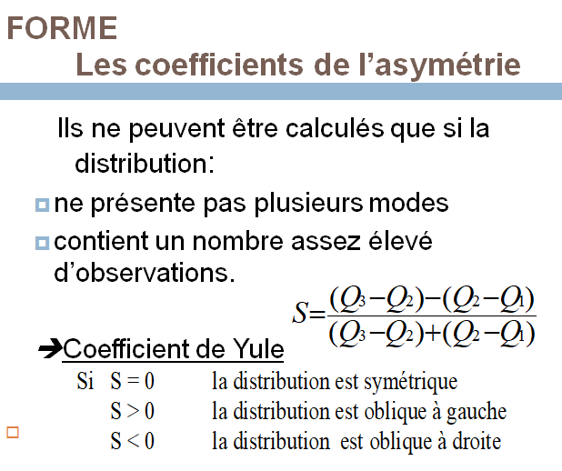

Slide 45
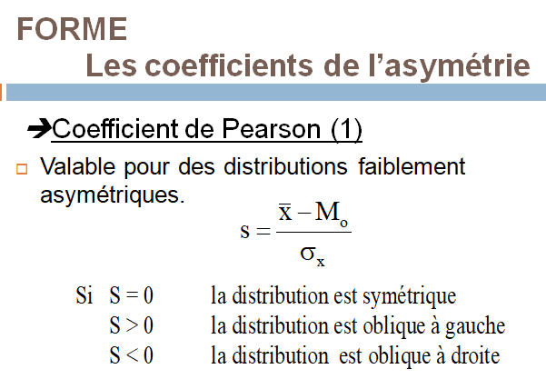

Slide 46
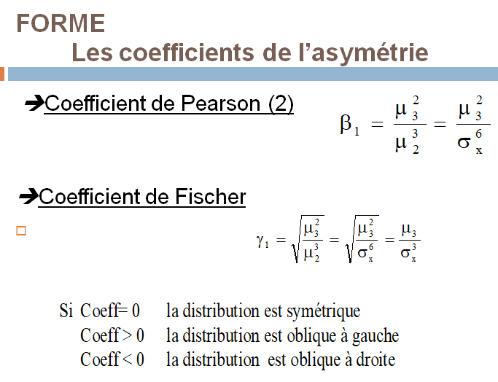

Slide 47
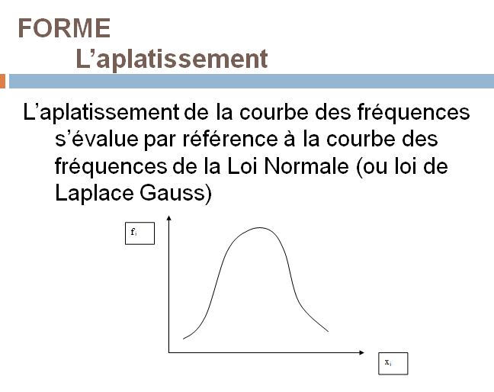

Slide 48
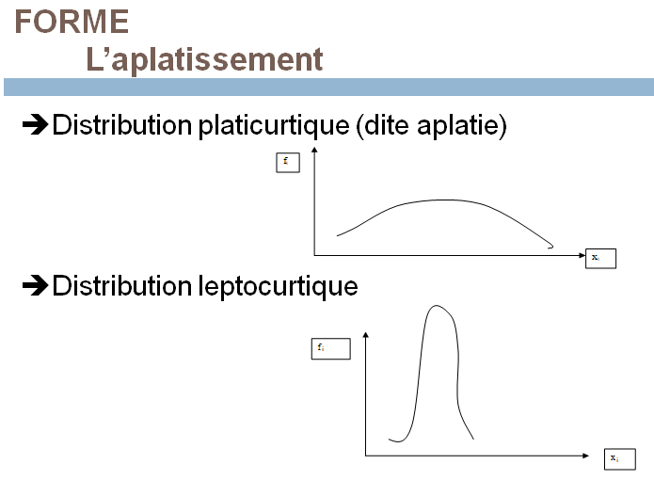

Slide 49
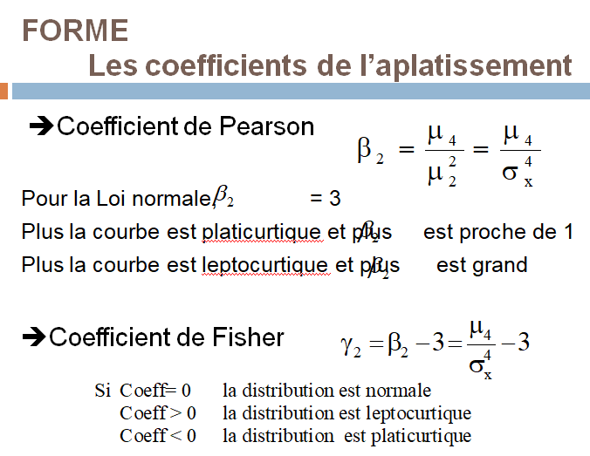

Slide 50
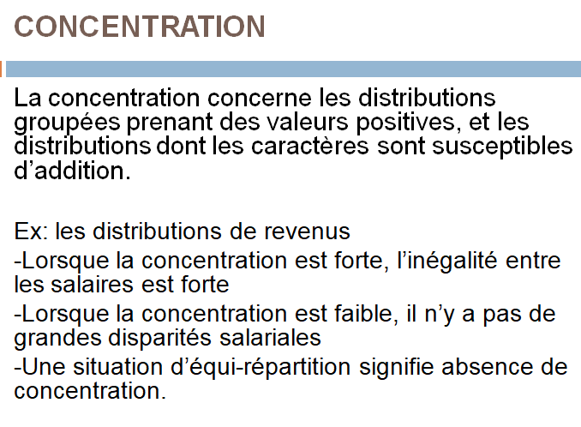

Slide 51
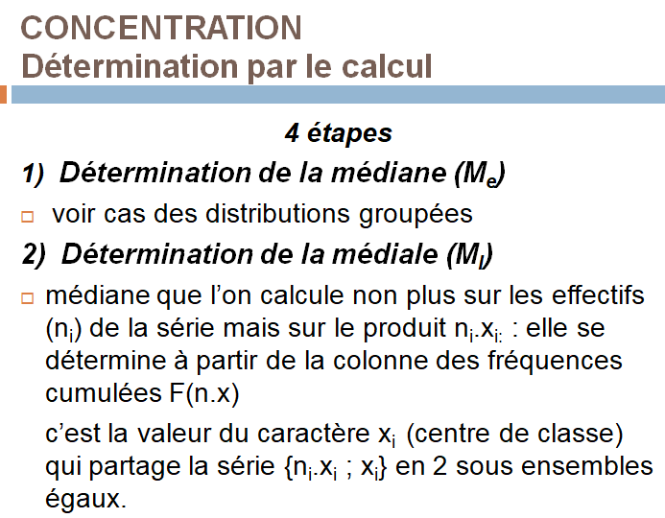

Slide 52
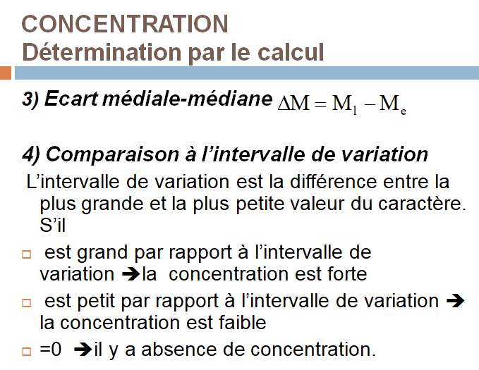

Slide 53
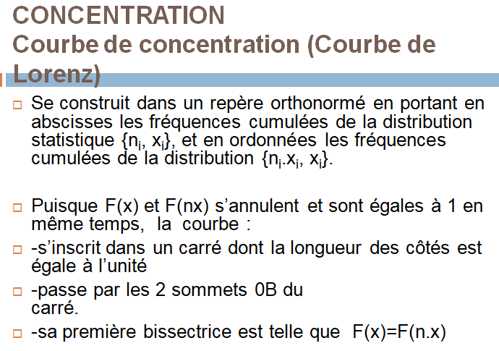

Slide 54
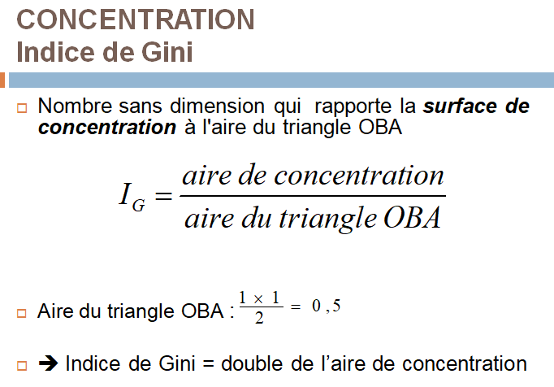

Slide 55
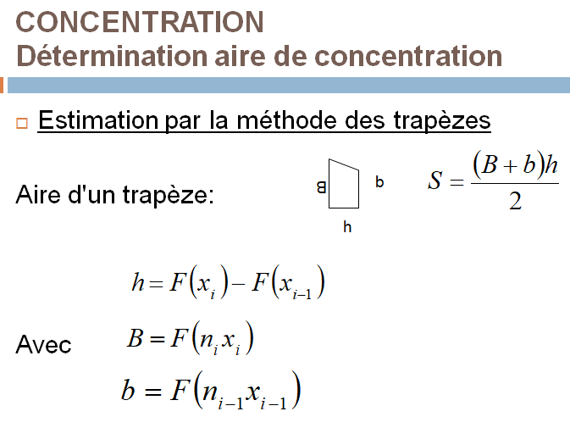

Slide 56
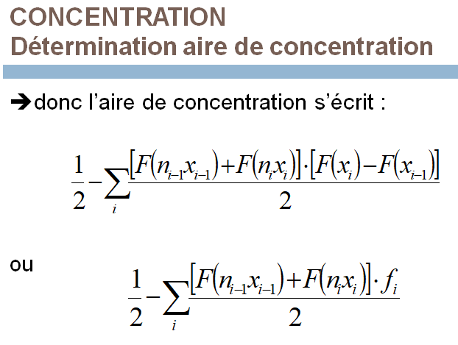

Slide 57
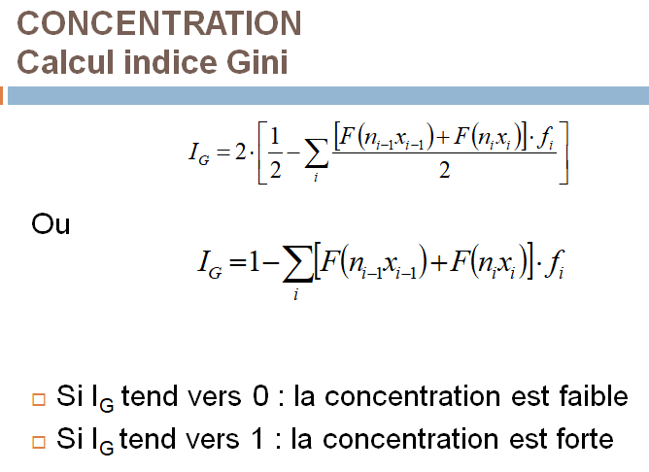

Slide 58
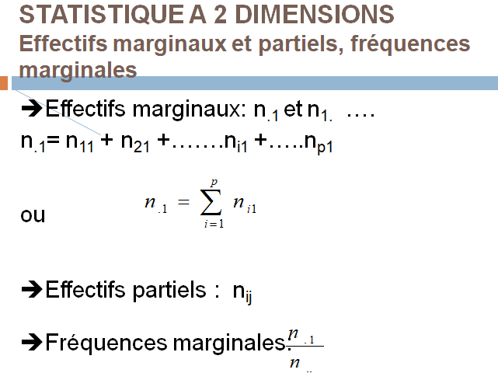

Slide 59
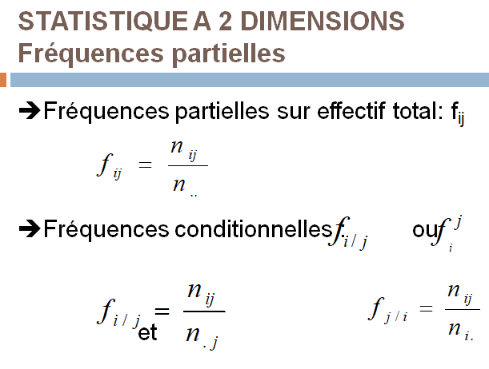

Slide 60
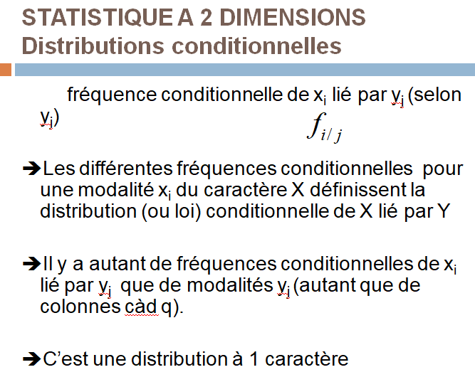

Slide 61


Slide 62


Slide 63


Slide 64


Slide 65


Slide 66


Slide 67


Slide 68


Slide 69


Slide 70


Slide 71


Slide 72


Slide 73


Slide 74


Slide 75


Slide 76


Slide 77


Slide 78


Slide 79


Slide 80


Slide 81


Slide 82


Slide 83


Slide 84


Slide 85


Slide 86


Slide 87


Slide 88


Slide 89


Slide 90


Slide 91


Slide 92


